Slide 1
嵌入式影像處理2
F11112126 陳家豪
2023/03/29

Slide 2
特徵比較 - 需求
畫面上會有兩個 50*50 的選擇框分別為取樣框與比較框
程式會根據取樣框與比較框內的LBP特徵進行比較

Slide 3
LBP 尋找注水點 需求
畫面上會有一選擇框為取樣框
程式會根據取樣框尋找畫面中相似度較高的位置作為注水點
找到注水點後進行Watershed

Slide 4
Break down
主程式
特徵計算
圖像切割
選擇框
LBP計算
特徵比較
特徵掃描
Watershed
取樣框
比較框
手刻 LBP
(open source)
Scikit-learn
lbp
標準差計算
直方圖計算

Slide 5
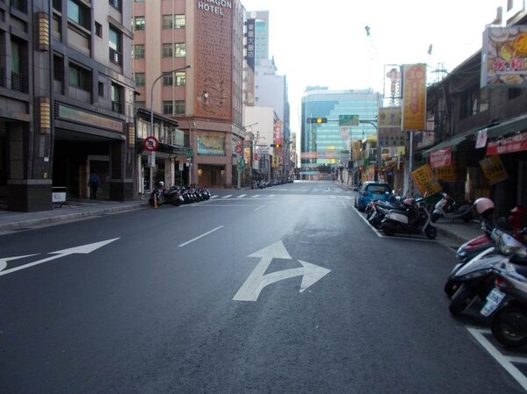
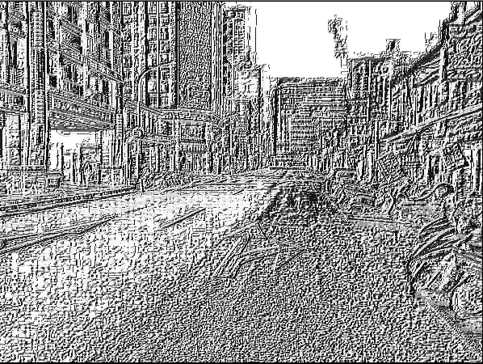
特徵比較流程圖
輸入:原始圖片
輸出: LBP圖片
程式開始
LBP計算
選擇取樣框位置
選擇比較框位置
計算兩個選擇框內容的直方圖
計算兩個直方圖的標準差值
計算相似度

Slide 6
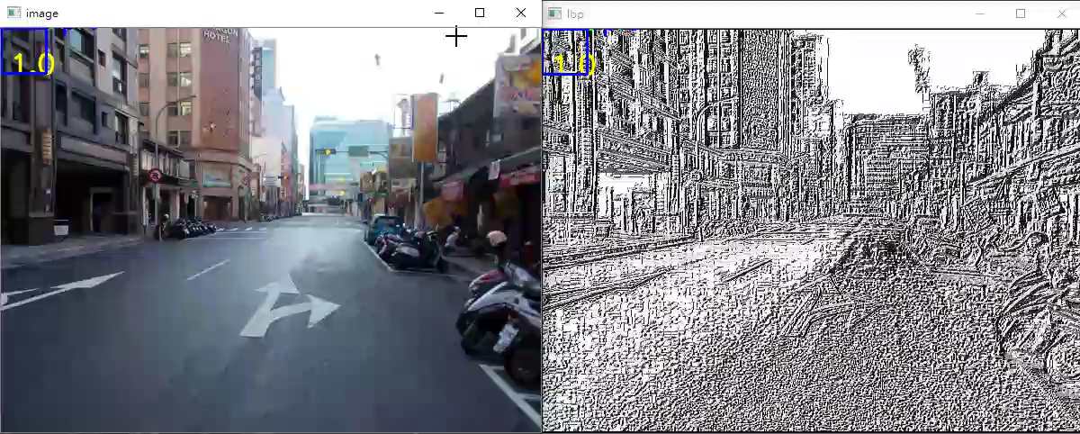
成果展示

Slide 7

問題紀錄
Scikit-learn 輸出的LBP結果與預期不符
預期結果
輸出結果

Slide 8
參考資料
LBP 原始碼來源:
Implement Local Binary Pattern Descriptor from scratch (fairyonice.github.io)

Slide 9
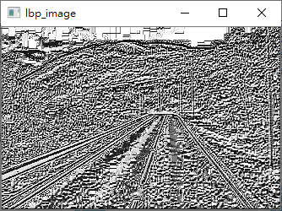
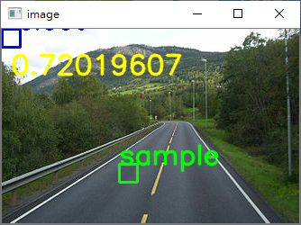
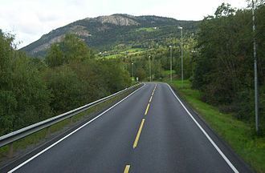
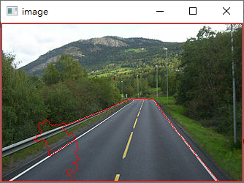
特徵比較流程圖
輸入:原始圖片
輸出: LBP圖片
程式開始
LBP計算
選擇取樣框位置
對整張圖片進行掃描
紀錄與取樣框相似度較高的區塊
將紀錄的區塊設為注水點
進行Watershed

Slide 10
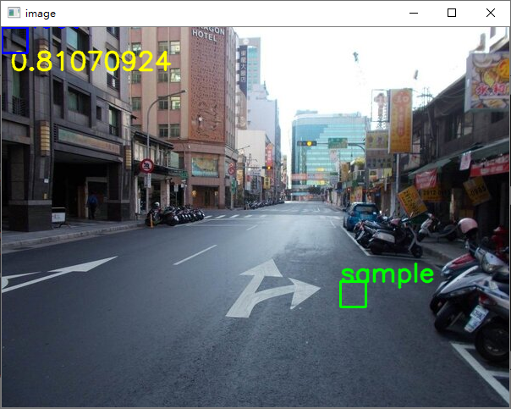
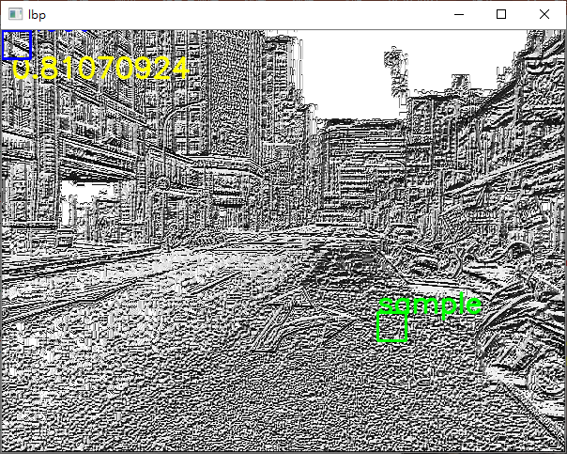
成果展示
綠框為取樣框
原圖像
LBP結果

Slide 11
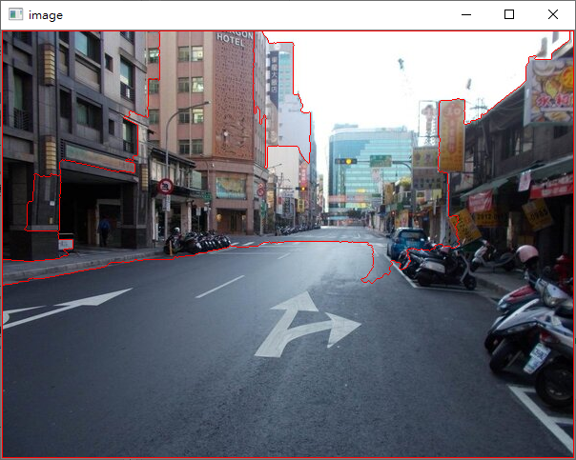
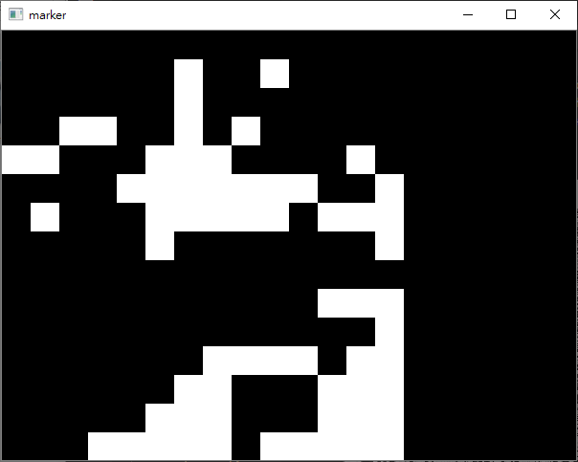
成果展示
Watershed 結果
與取樣框相似區域(注水點)

Slide 12
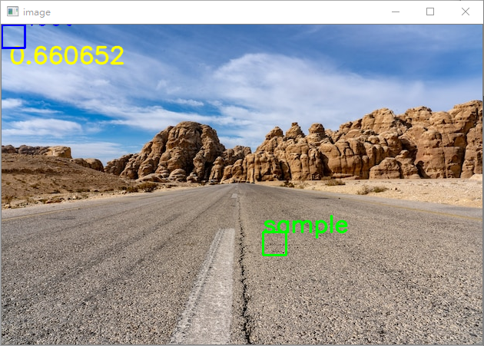
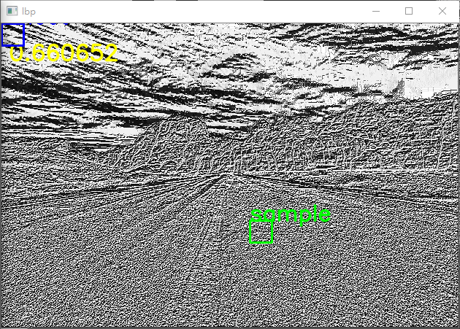
成果展示
原圖像
LBP結果

Slide 13
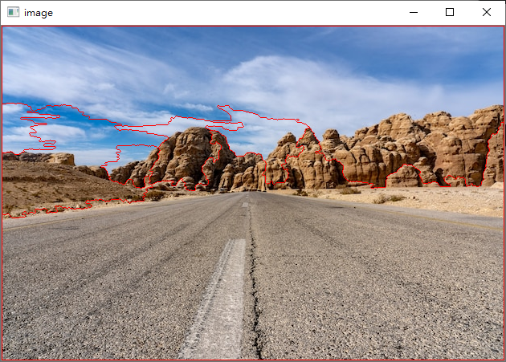
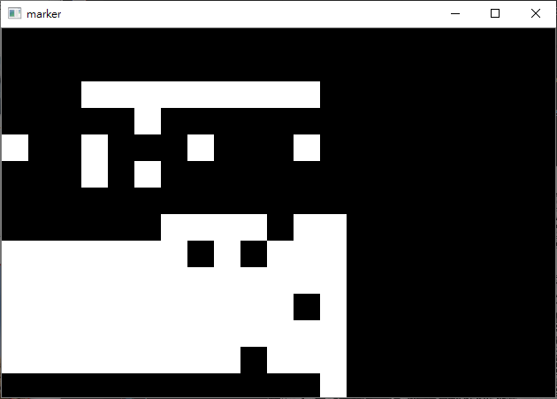
成果展示
Watershed 結果
與取樣框相似區域(注水點)

Slide 14
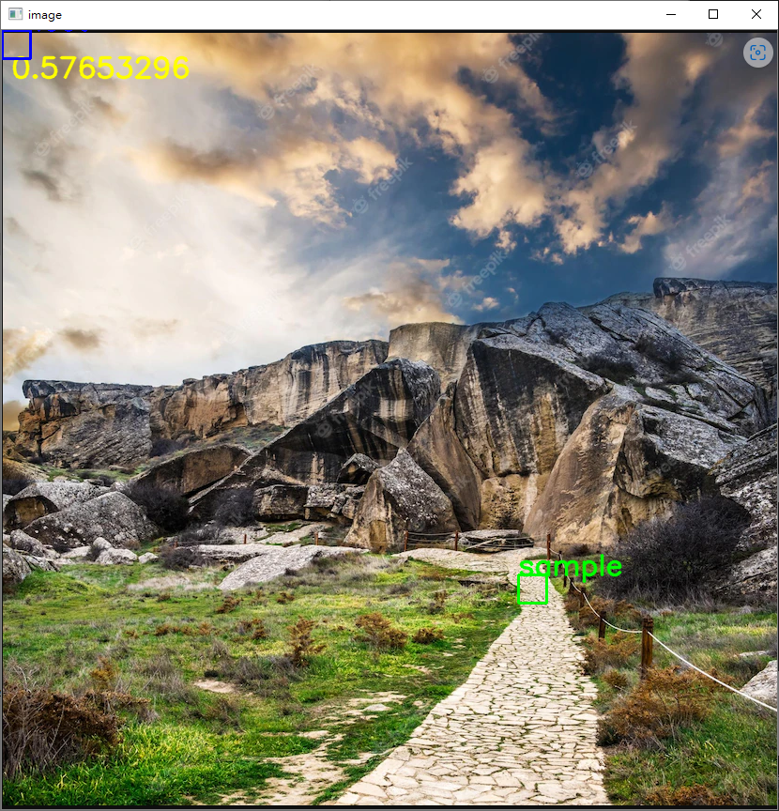
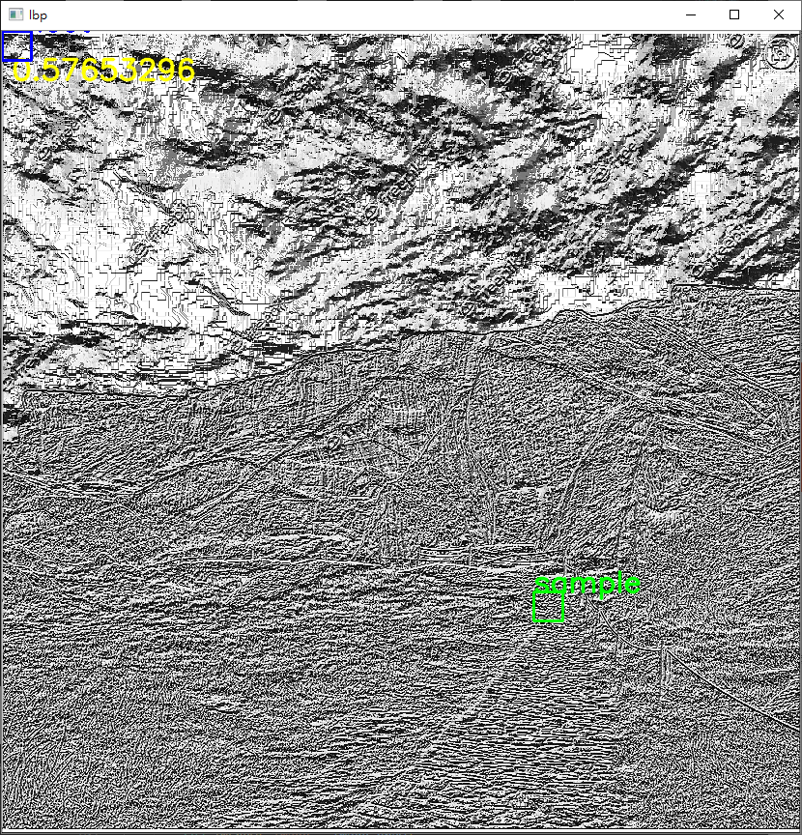
成果展示
原圖像
LBP結果

Slide 15
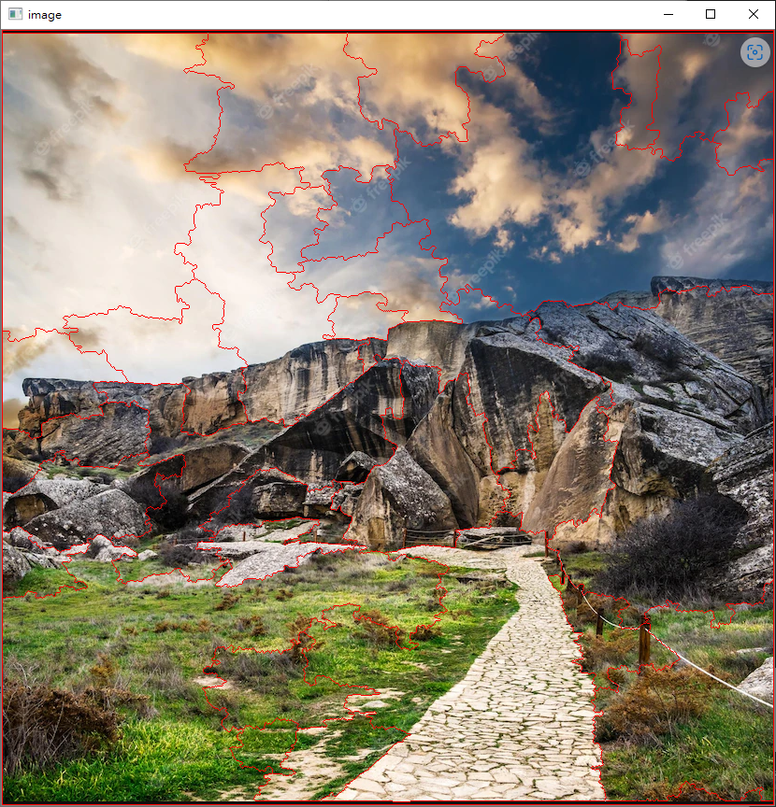
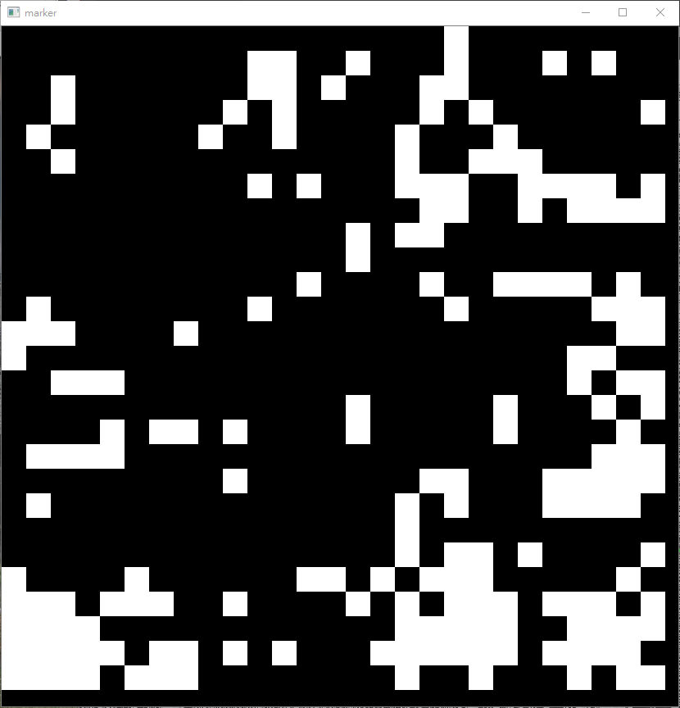
成果展示
Watershed 結果
與取樣框相似區域(注水點)

